Slide 1


UNIVERSIDAD MAYOR DE SAN SIMON
FACULTAD DE CIENCIAS ECONOMICAS
CARRERA DE INGENIERIA FINANCIERA
PROYECCIÓN DE ESTADOS FINANCIEROS POR EL MÉTODO DE REDES NEURONALES ARTIFICIALES APLICABLE AL SECTOR FINANCIERO DE BOLIVIA
PROYECTO DE GRADO PARA OBTENER EL GRADO DE LICENCIATURA EN INGENIERÍA FINANCIERA
POSTULANTE: Luis Alberto Solis Peña
TUTOR: Mgr. Torrico Lara Alex
COCHABAMBA-BOLIVIA
2023

Slide 2
INTRODUCCIÓN
PERFIL DE INVESTIGACIÓN
MARCO TEÓRICO
DIAGNÓSTICO
PRONOSTICO
CONCLUSIONES
RECOMENDACIONES

Slide 3
IDENTIFICACIÓN DEL PROBLEMA
JUSTIFICACIÓN DEL PROBLEMA

Slide 4
FORMULACIÓN DEL PROBLEMA
¿Será que, con la aplicación del método de redes neuronales se obtendrá información adecuada con mayor aproximación a la situación económica-financiera observada del sistema financiero en su conjunto?

Slide 5
HIPÓTESIS
Con la determinación de proyecciones de estados financieros por el método de redes neuronales, de entidades financieras de Bolivia, se logrará proyectar información con mayor aproximación a la situación económica-financiera observada del sistema financiero.

Slide 6
OBJETIVOS
Objetivo General
Proporcionar información financiera adecuada con mayor aproximación a la situación económica-financiera observada, mediante la determinación de pronósticos de estados financieros por el método de redes neuronales artificiales.

Slide 7
Objetivos específicos
Diagnosticar la situación actual del sistema financiero de Bolivia
Definir la arquitectura y entrenamiento del modelo de red de neuronas artificiales.
Proyectar los estados financieros.
Evaluar los datos proyectados-simulados respecto a los datos observados.

Slide 8
METODOLOGÍA DE LA INVESTIGACIÓN
Tipo de investigación
Descriptiva
Método de investigación
Deductiva
Técnica de investigación

Slide 9
MARCO TEÓRICO

Slide 10


Slide 11

Evaluación Financiera

Slide 12
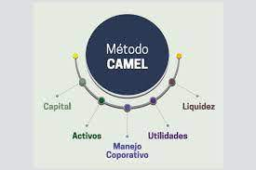

Slide 13
Redes Neuronales
Elementos
Neuronas
Funciones de activación
Propagación hacia adelante
Propagación hacia atrás

Slide 14
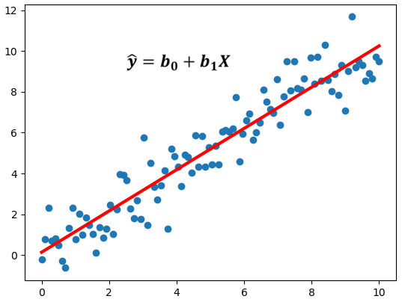
Neuronas o regresiones

Slide 15
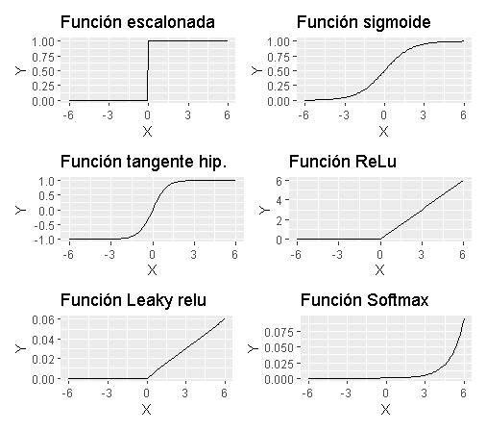
Funciones de activación

Slide 16
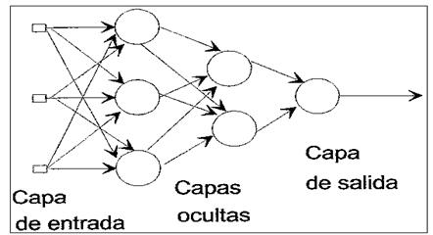
Propagación hacia adelante

Slide 17
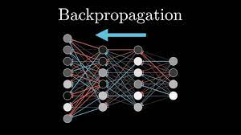
Propagación hacia atrás

Slide 18
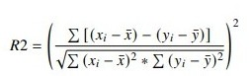
Evaluación - Pronósticos
Coeficiente de determinación o ajuste

Slide 19


Slide 20
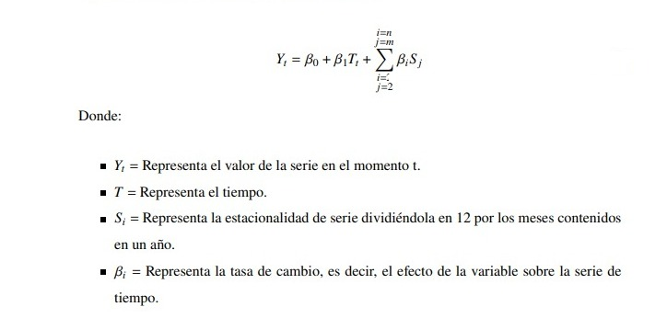
Modelo clásico de series de tiempo

Slide 21
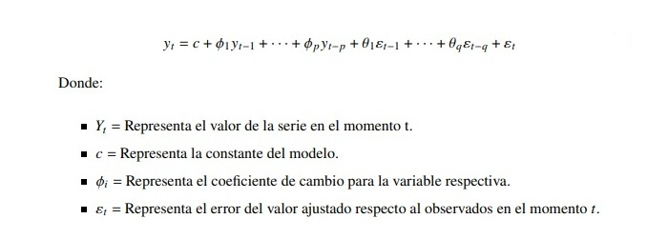
Modelo ARIMA

Slide 22
DIAGNÓSTICO POR SECTORES DEL SISTEMA FINANCIERO DE BOLIVIA

Slide 23
Entidades financieras comprendidas por el diagnóstico
Bancos múltiples
Bancos PYME
Bancos de desarrollo productivo
Instituciones financieras de desarrollo
Entidades financieras de vivienda
Cooperativas

Slide 24
VARIABLES COMPRENDIDAS
Activo
Disponibles
Realizables
Inversiones temporarias
Pasivos
Patrimonio
Cartera en mora
Cartera Bruta
Cartera reprogramada total
Previsión de cartera
Contingente
Gastos administrativos
Impuestos
Resultado operativo bruto (ROB)
Resultado neto de la gestión (RNG)

Slide 25
CÁLCULO DE INDICADORES

Slide 26
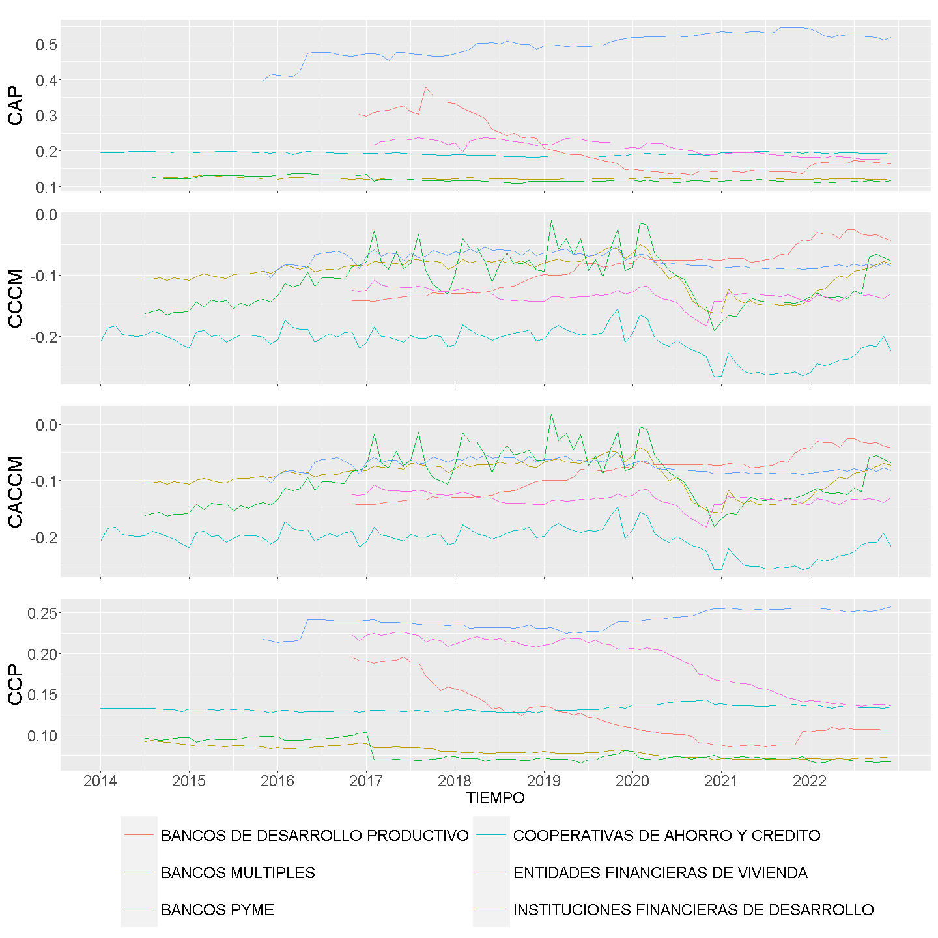
INDICADORES DE CAPITAL

Slide 27
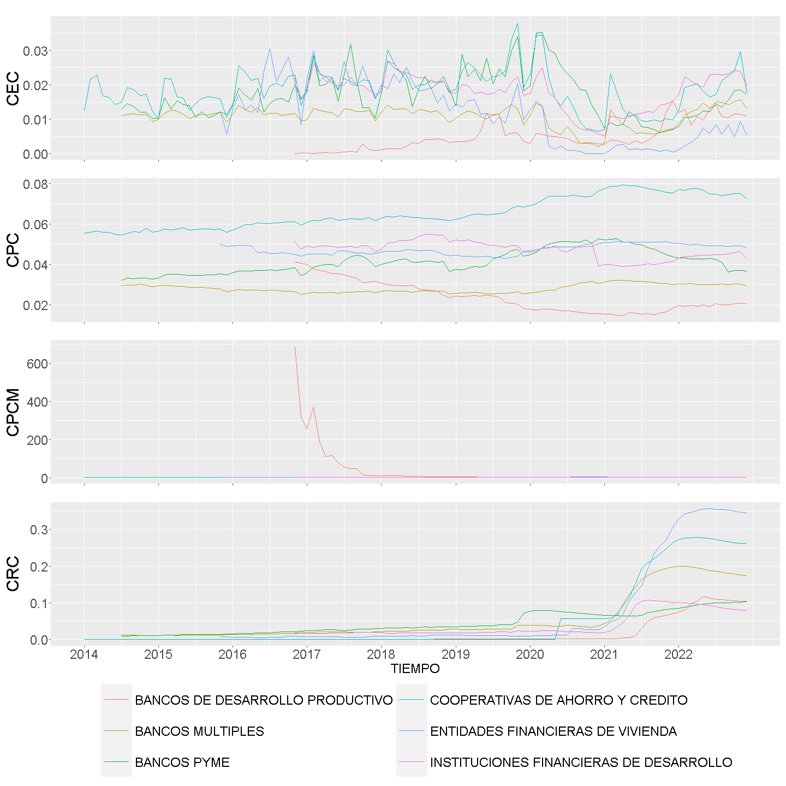
INDICADORES DE ACTIVOS

Slide 28
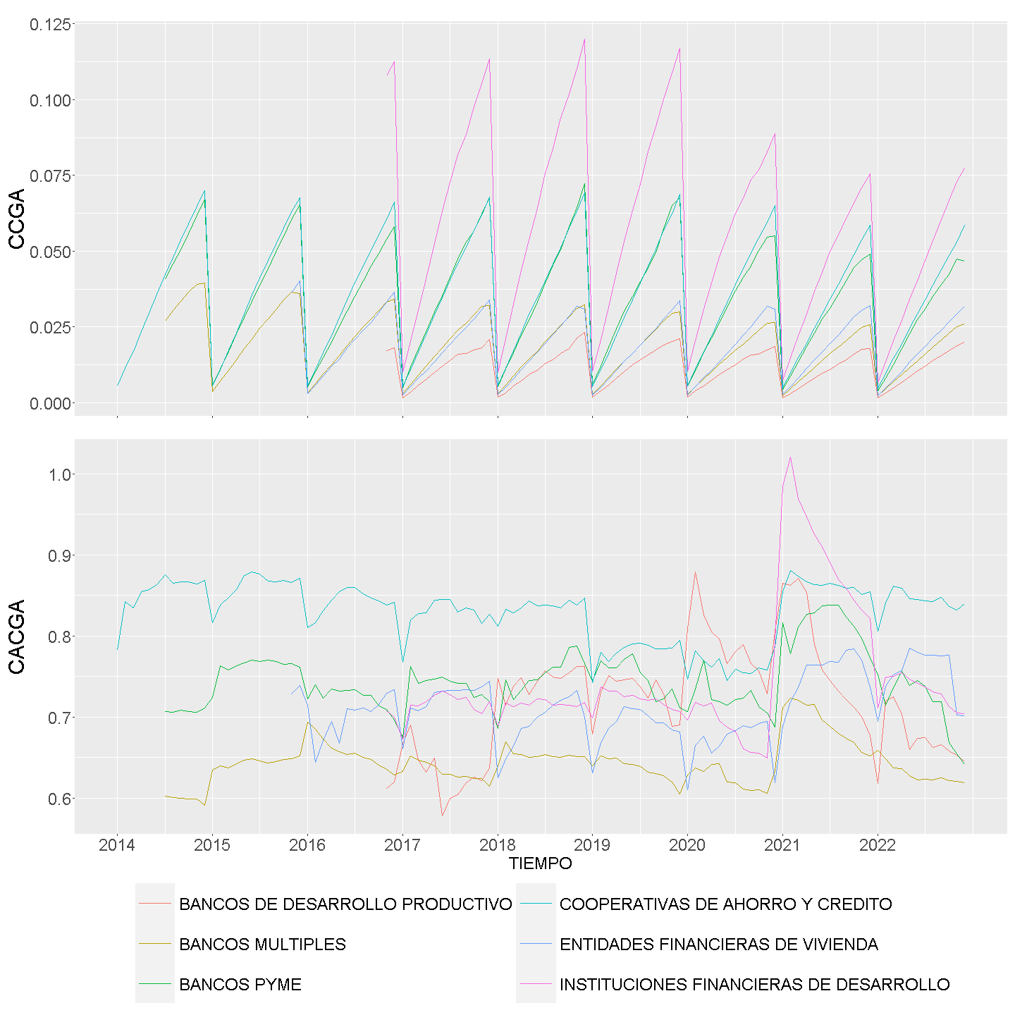
INDICADORES DE ADMINISTRACIÓN

Slide 29
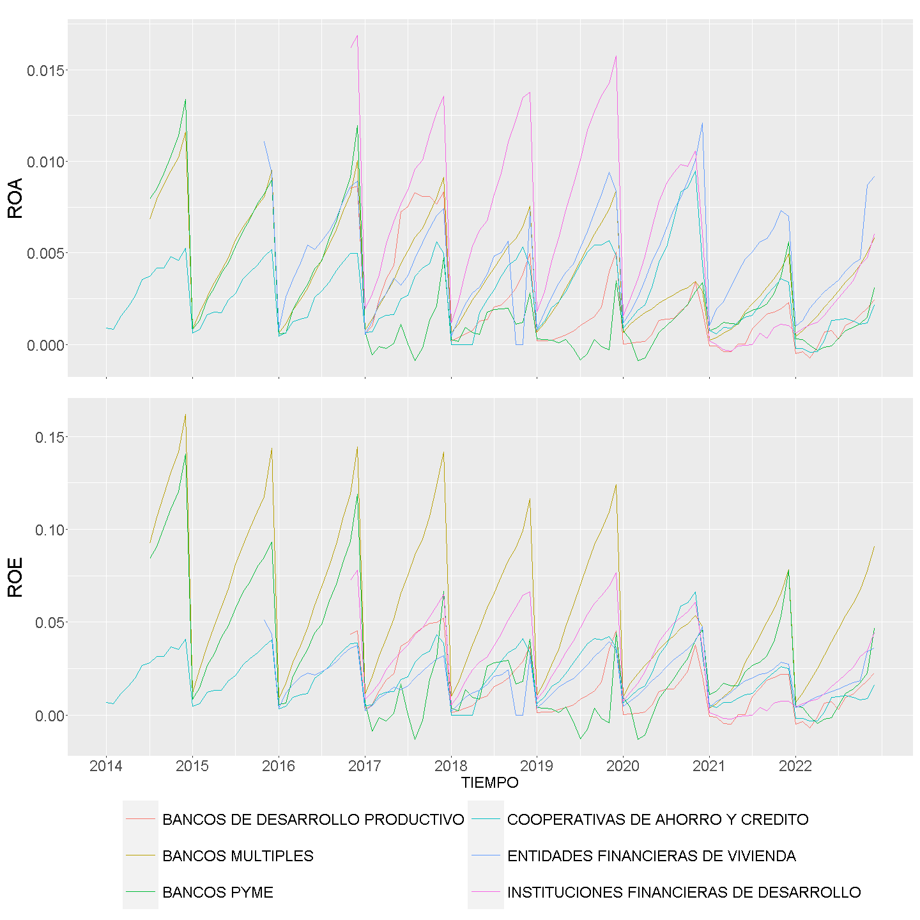
INDICADORES DE BENEFICIOS

Slide 30
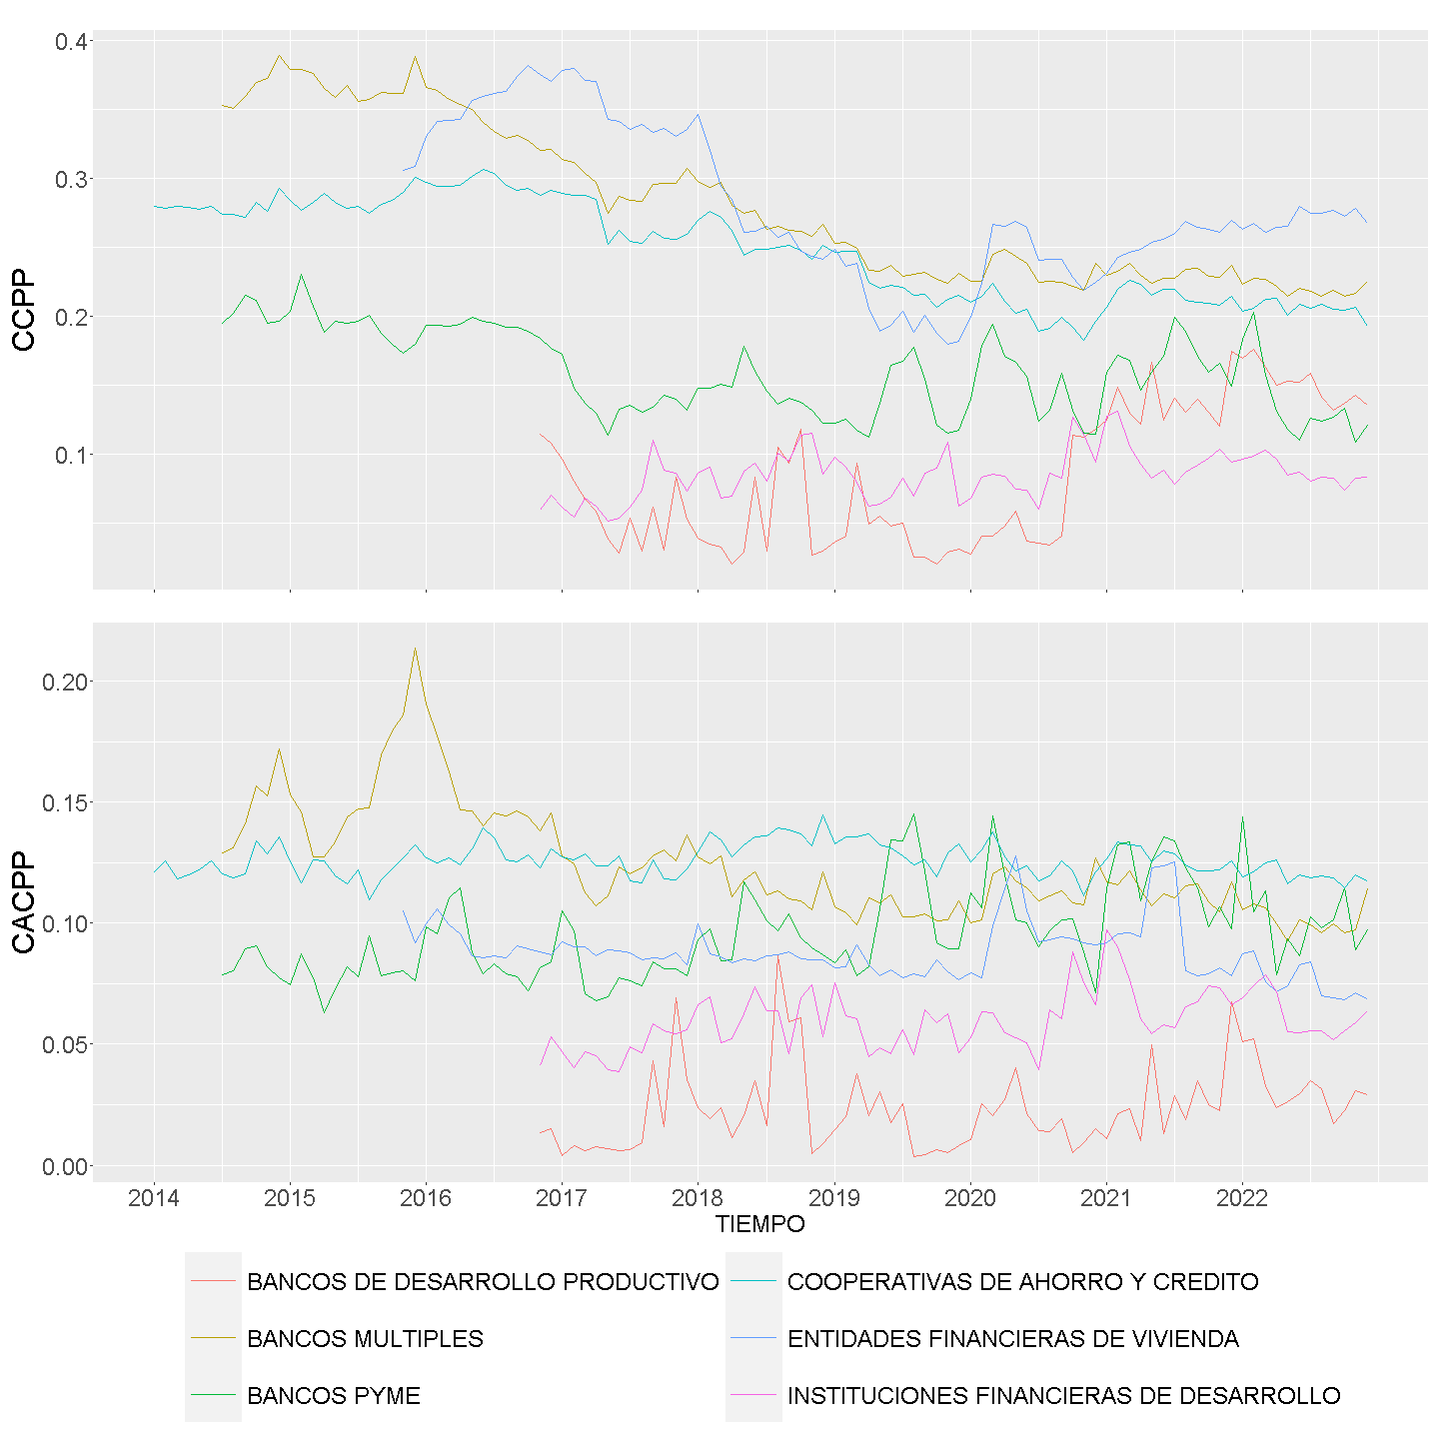
INDICADORES DE LIQUIDEZ

Slide 31
DEFINICIÓN DE RANGOS Y LÍMITES CAMEL

Slide 32
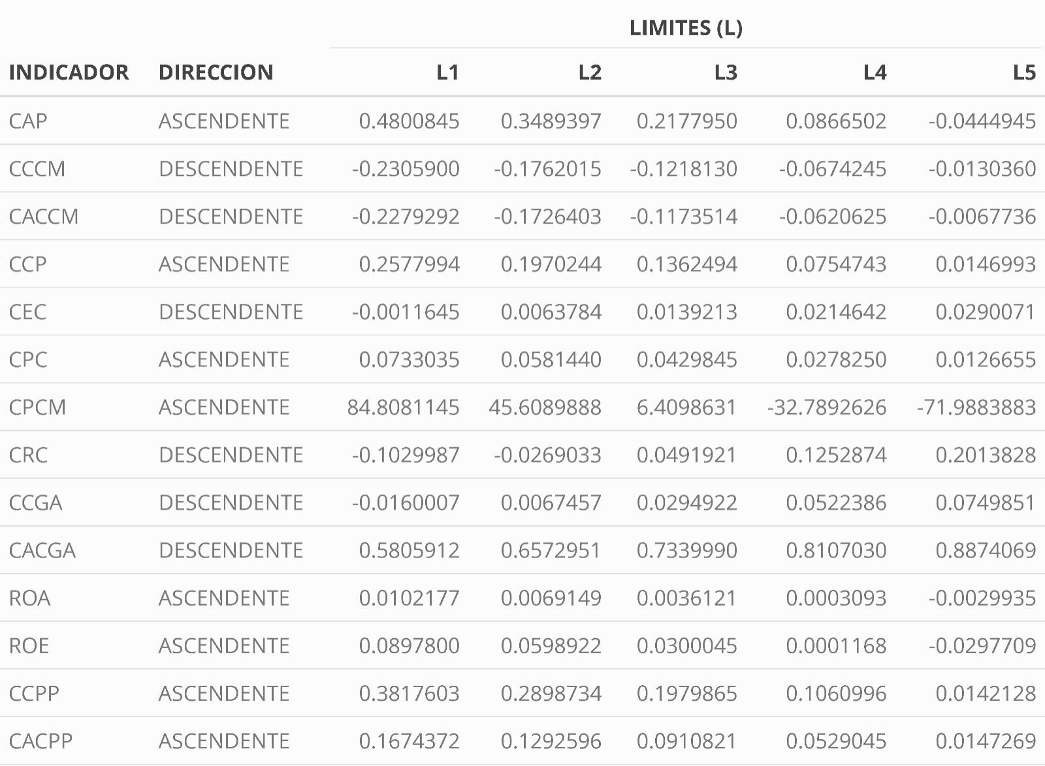
LÍMITES DE INDICADORES CAMEL

Slide 33
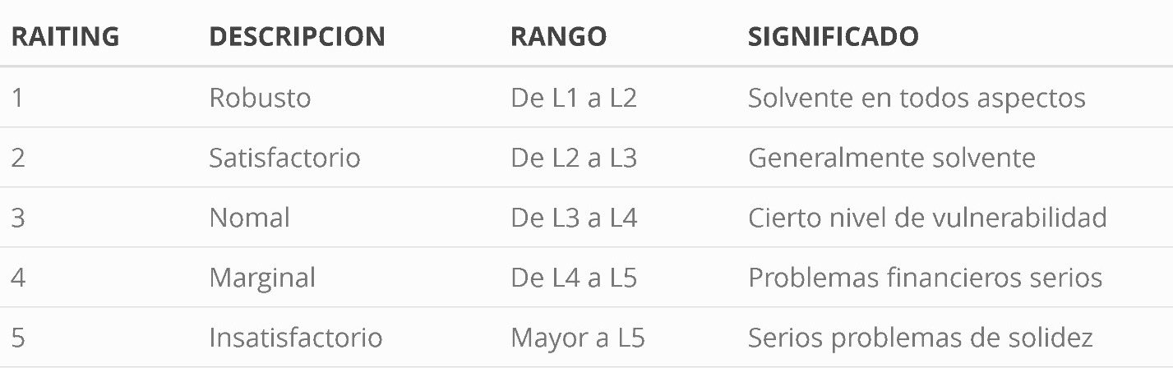
RANGOS FLEXIBLES

Slide 34
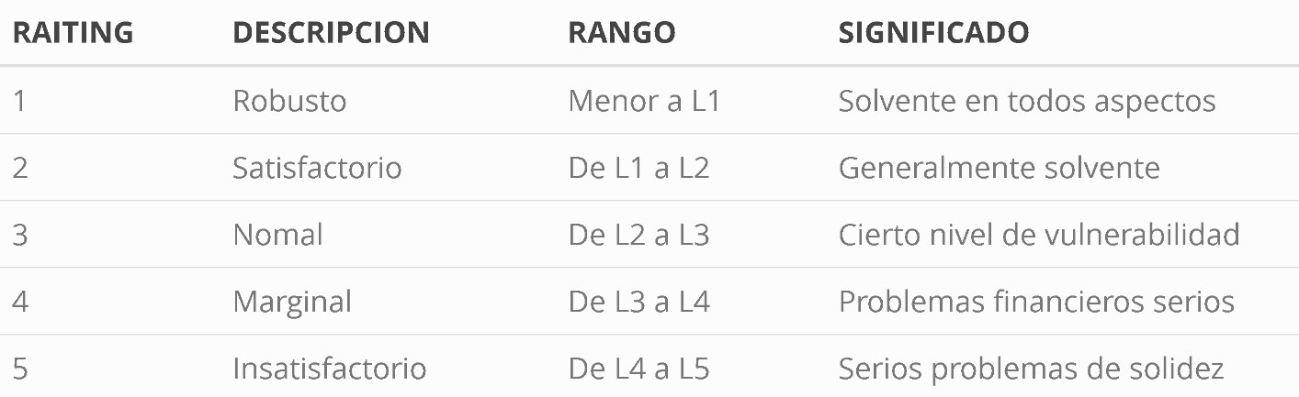
RANGOS ESTRICTOS

Slide 35
PONDERACIÓN DE ELEMENTOS CAMEL
Capital (30%)
Activos (30%)
Administración (10%)
Beneficios (15%)
Liquidez (15%)

Slide 36
RESULTADOS CAMEL

Slide 37
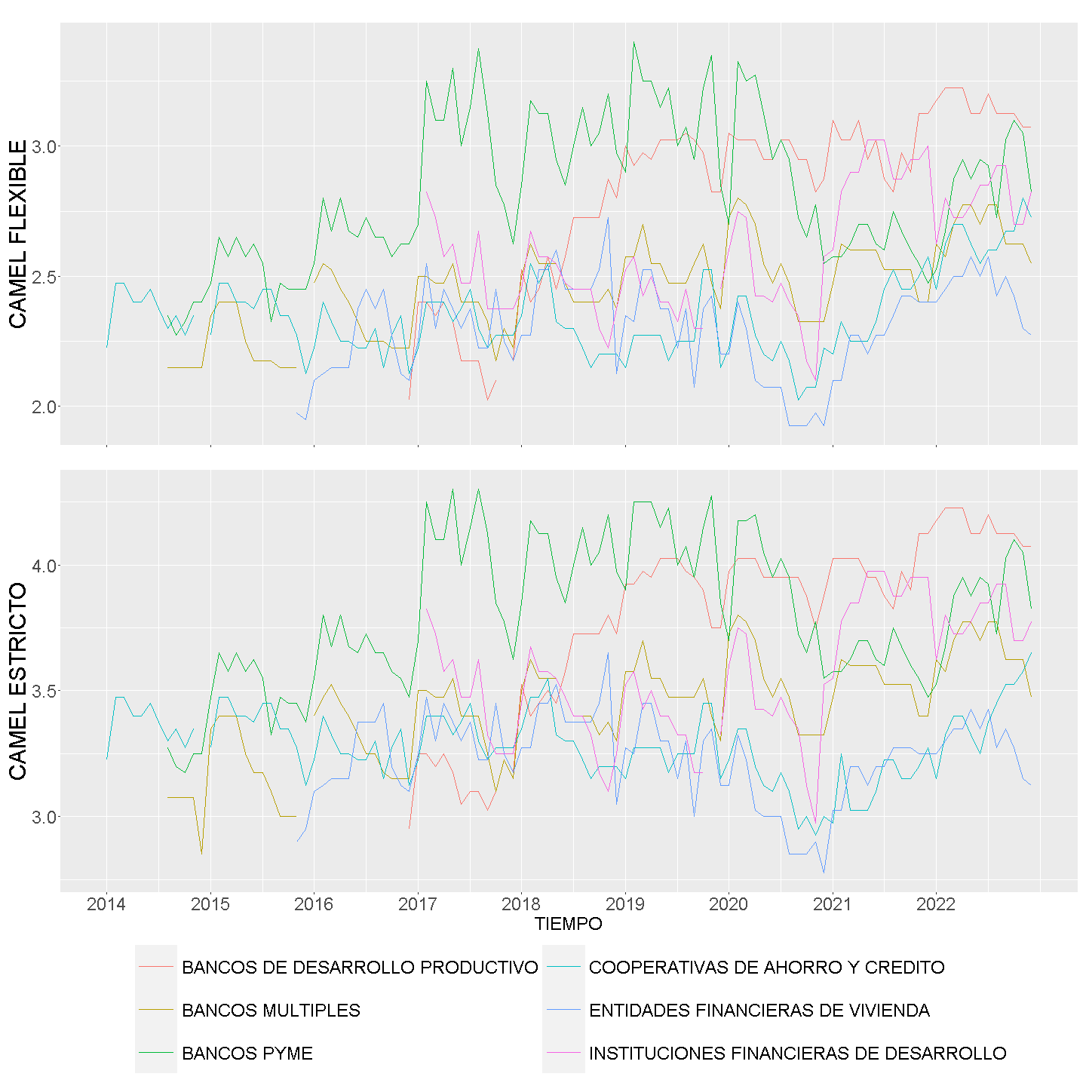
RESULTADOS CAMEL

Slide 38
PRONÓSTICO DE ESTADOS FINANCIEROS POR REDES NEURONALES ARTIFICIALES

Slide 39
PRECISIONES DE PROYECCIONES

Slide 40
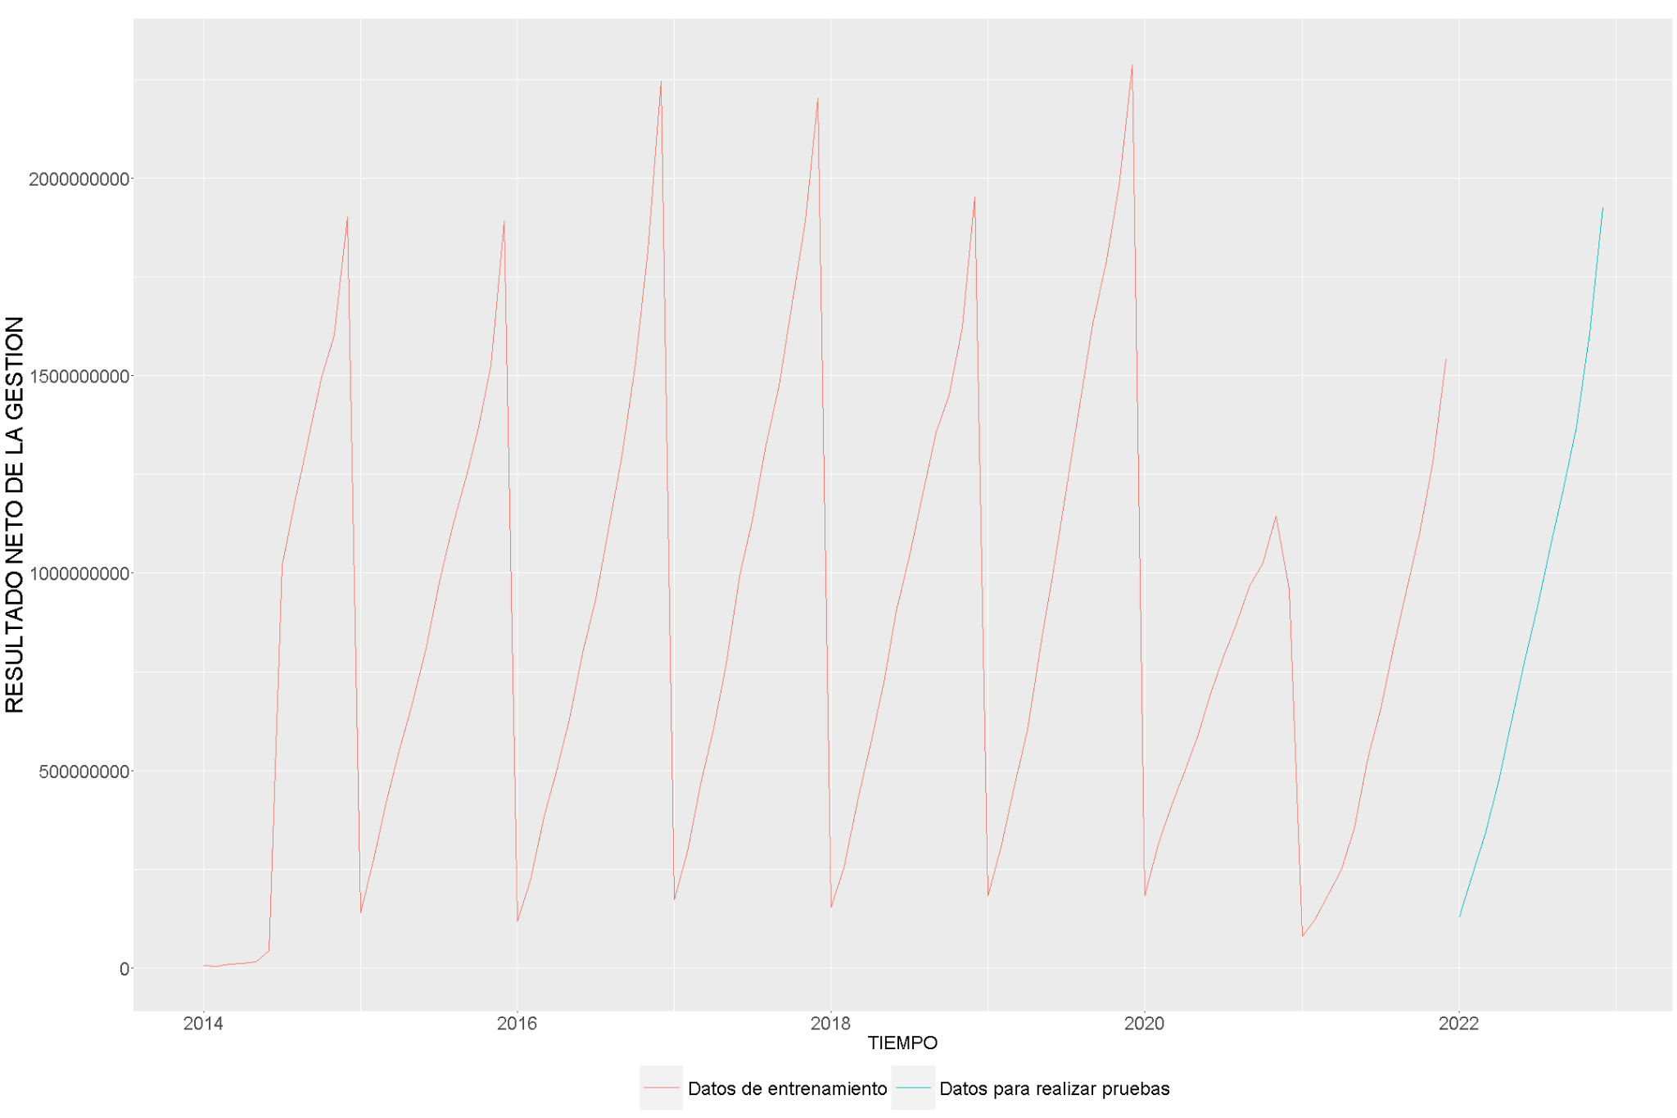
SERIES DE TIEMPO

Slide 41
MODELOS Y EVALUACIÓN
Los modelos empleados para realizar las proyecciones son los siguientes:
Modelo clásico de series de tiempo (MCO)
Modelo autorregresivo integrado de media móvil (ARIMA)
Redes neuronales artificiales (NN)
Una vez finalizado el entrenamiento de los modelos para las diferentes series de tiempo se evaluó la validez o consistencia de los mismos siguiendo dos criterios:
Ajuste del modelo (R2).
Capacidad de generalización del modelo.

Slide 42
VARIABLES COMPRENDIDAS
Activo
Disponibles
Realizables
Inversiones temporarias
Pasivos
Patrimonio
Cartera en mora
Cartera Bruta
Cartera reprogramada total
Previsión de cartera
Contingente
Gastos administrativos
Impuestos
Resultado operativo bruto (ROB)
Resultado neto de la gestión (RNG)

Slide 43
ENTRENAMIENTO DE MODELOS, PROYECCIONES Y SIMULACIONES

Slide 44
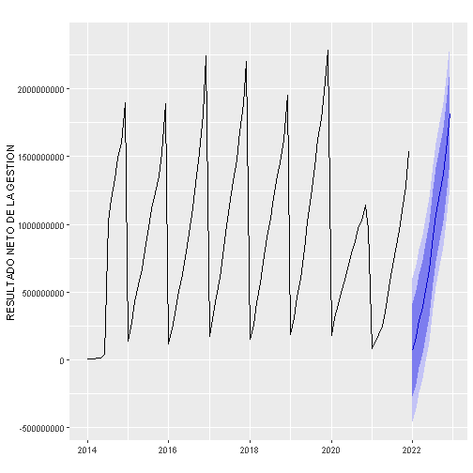
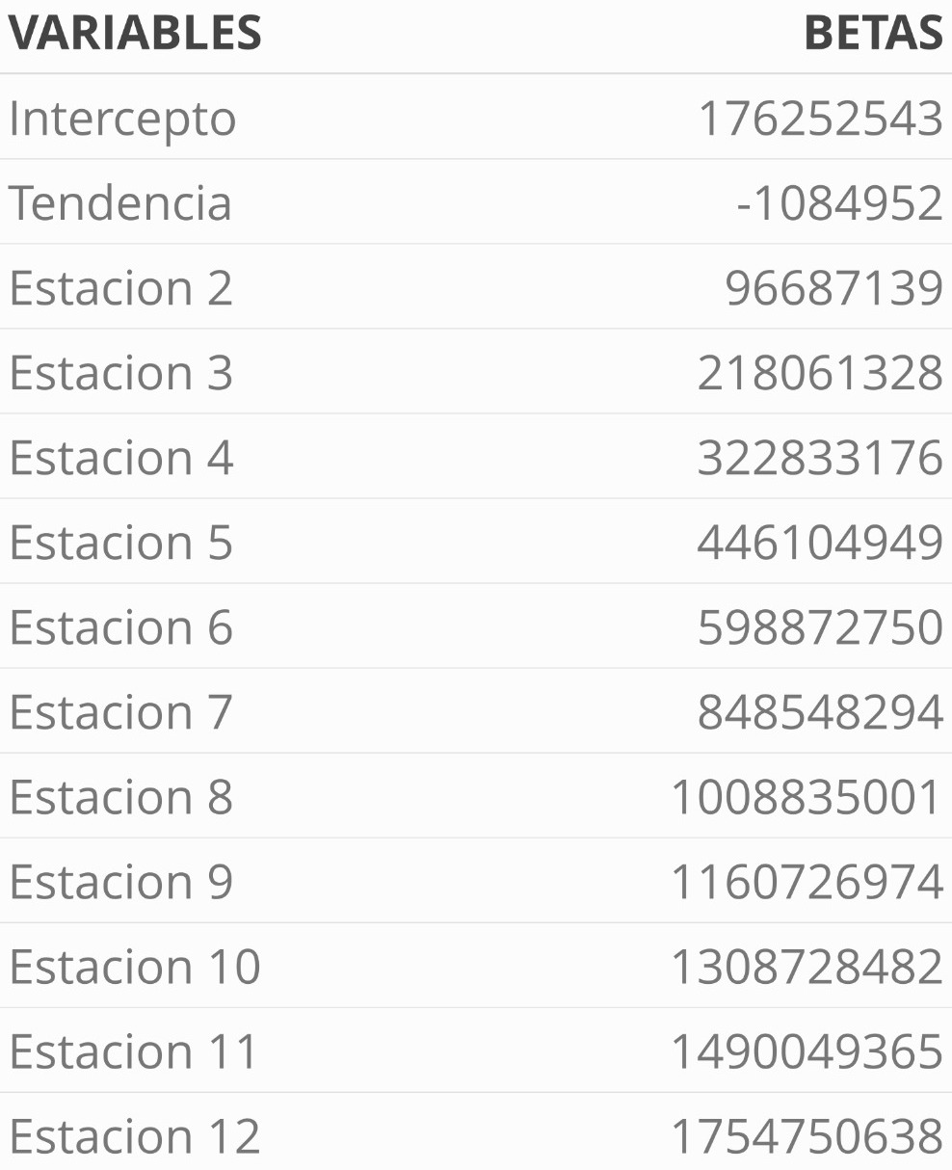
MODELO CLÁSICO DE SERIES DE TIEMPO (MCO)

Slide 45
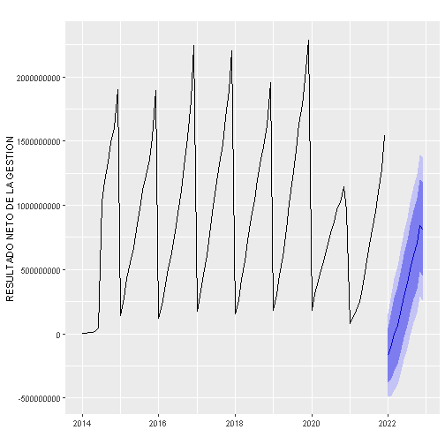
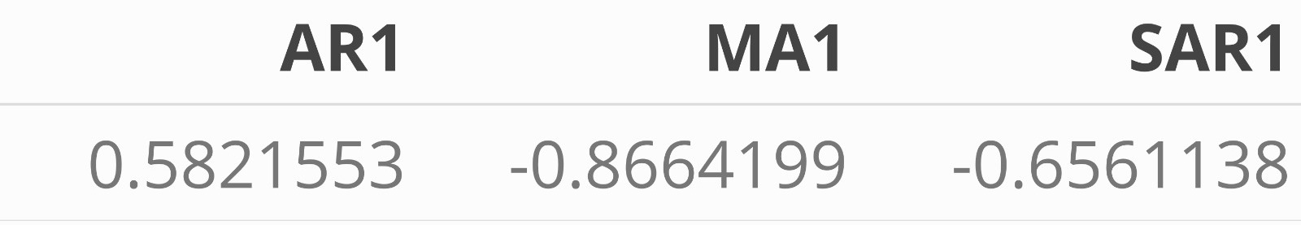
MODELO ARIMA

Slide 46
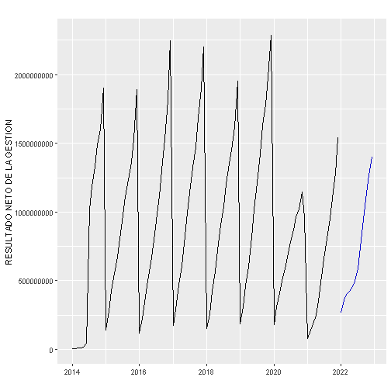
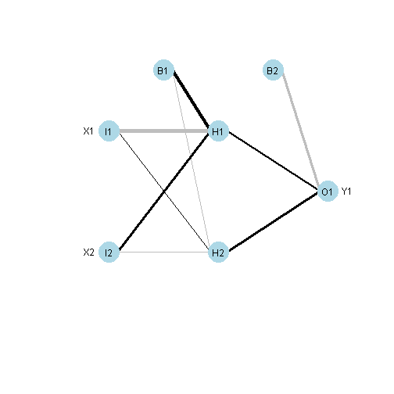
MODELO DE REDES NEURONALES (NN)

Slide 47
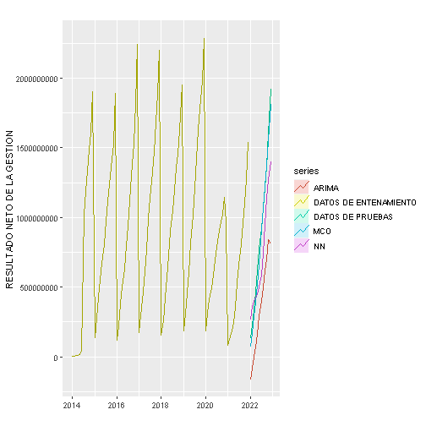
EFICIENCIA DE MODELOS

Slide 48
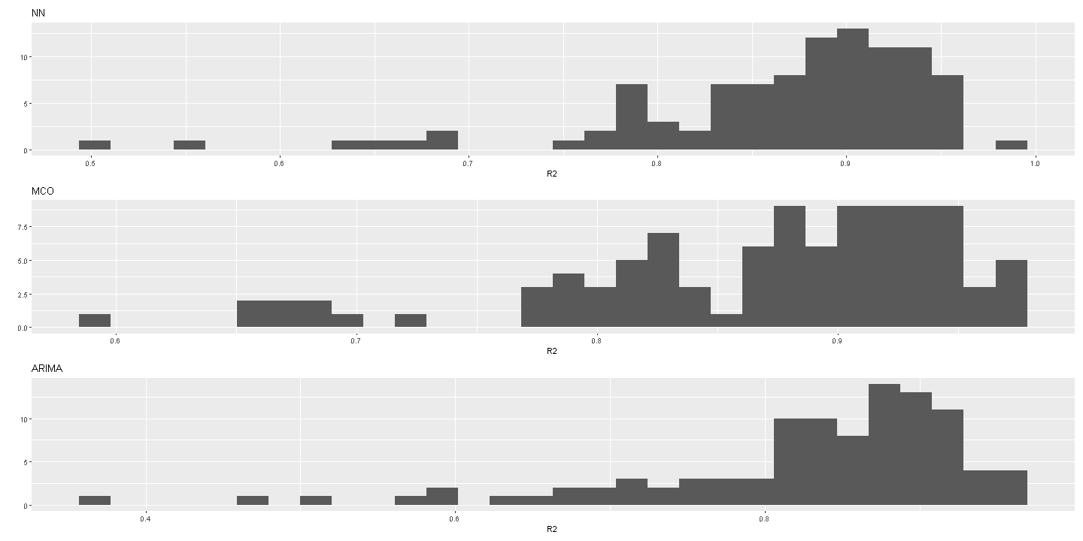
SIMULACIÓN

Slide 49
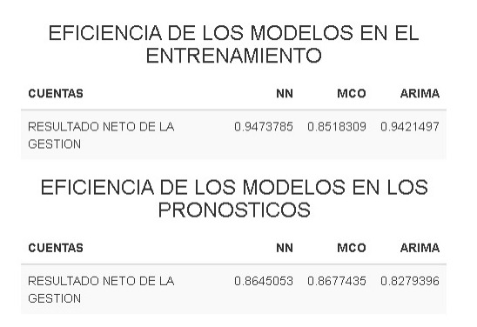

Slide 50
EVALUACIÓN DE MODELOS POR AJUSTE

Slide 51
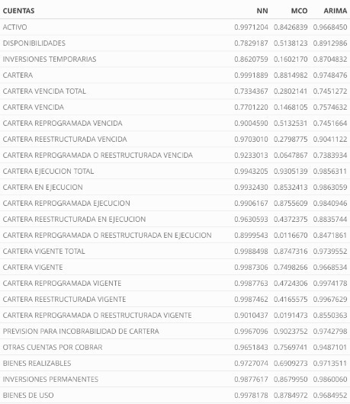
EVALUACIÓN DE DATOS AJUSTADOS RESPECTO A DATOS DE ENTRENAMIENTO POR CUENTA

Slide 52
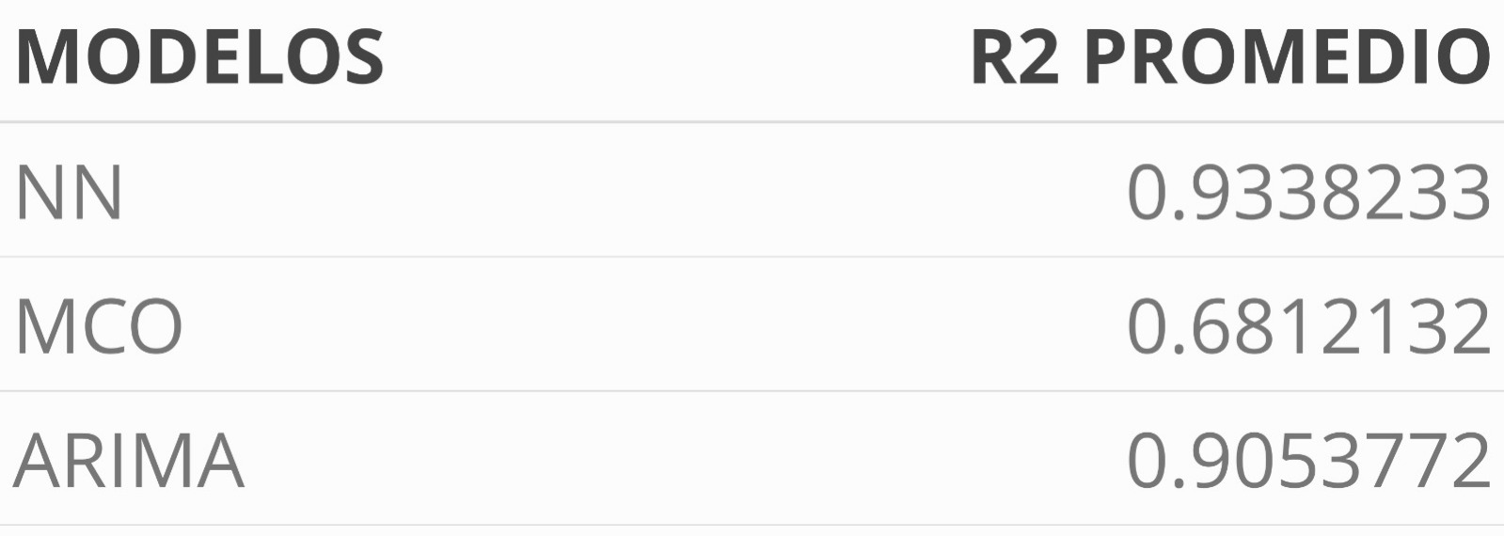
EVALUACIÓN DE DATOS AJUSTADOS RESPECTO A DATOS DE ENTRENAMIENTO POR MODELO

Slide 53
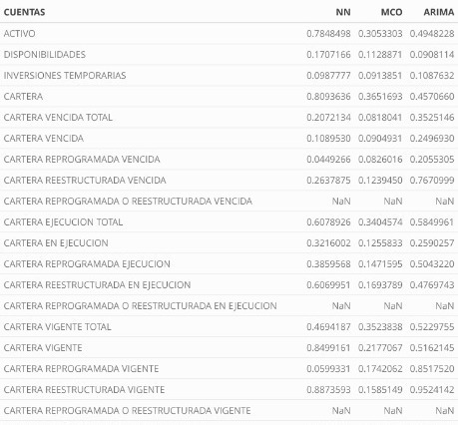
EVALUACIÓN DE DATOS PROYECTADOS RESPECTO A DATOS DE PRUEBA POR CUENTA

Slide 54
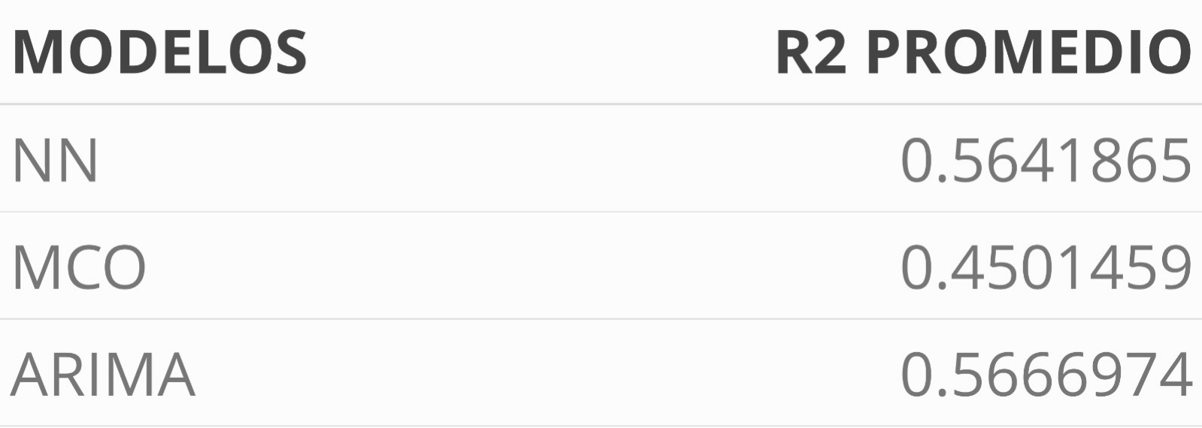
EVALUACIÓN DE DATOS PROYECTADOS RESPECTO A DATOS DE PRUEBA POR MODELO

Slide 55
EVALUACIÓN DE CAPACIDAD DE GENERALIZACIÓN

Slide 56
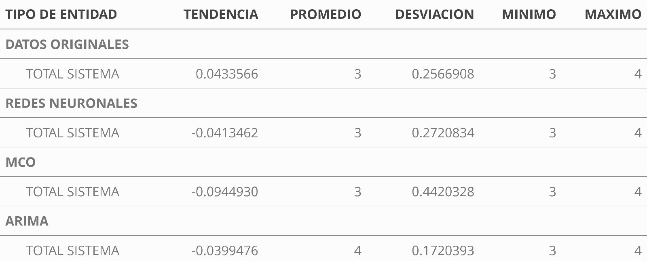
RESULTADOS CAMEL DE PRONÓSTICOS PROMEDIO DE NN

Slide 57
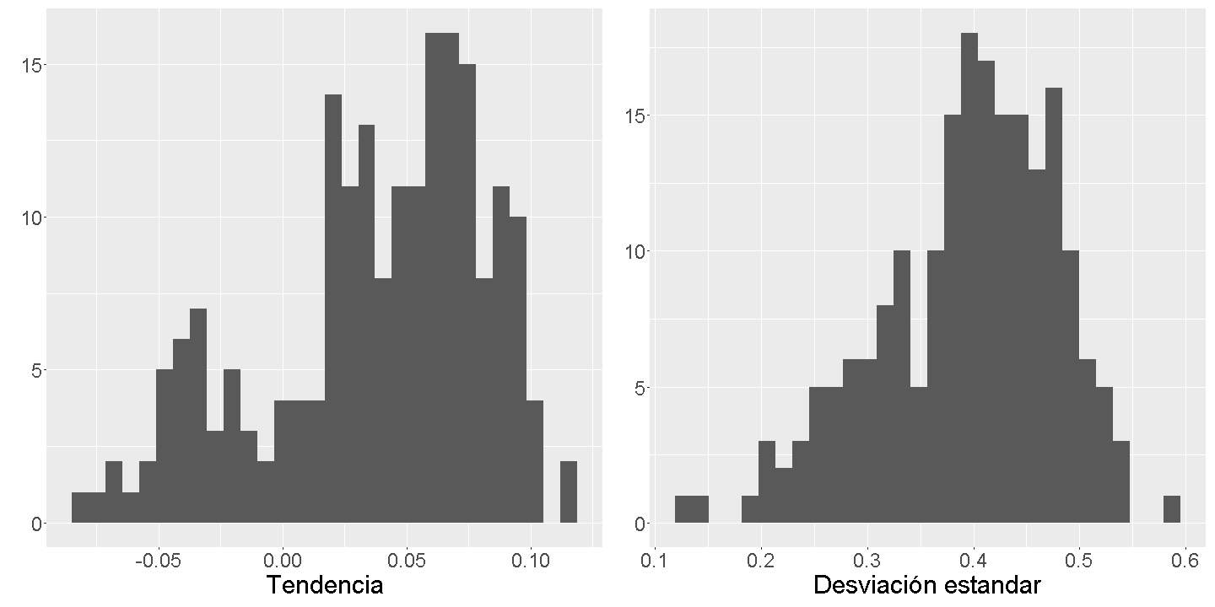
TENDENCIA - DESVIACIÓN

Slide 58
OBJETIVOS
Objetivo General
Proporcionar información financiera adecuada con mayor aproximación a la situación económica-financiera observada, mediante la determinación de pronósticos de estados financieros por el método de redes neuronales artificiales.

Slide 59
CONCLUSIONES Y RECOMENDACIONES

Slide 60
CONCLUSIÓN Y RECOMENDACIONES DE OBJETIVOS ESPECÍFICOS
Conclusión y recomendación respecto al diagnóstico financiero realizado.
Conclusión y recomendación respecto a la definición de la red de neuronas artificiales.
Conclusión y recomendación respecto a la proyección de los estados financieros.
Conclusión y recomendación respecto a la evaluación de los datos proyectados-simulados.

Slide 61
CONCLUSIÓN Y RECOMENDACIÓN GENERAL
Con la determinación de proyecciones de estados financieros por el método de redes neuronales, de entidades financieras de Bolivia, se logrará proyectar información con mayor aproximación a la situación económica-financiera observada del sistema financiero

